Slide 1
Кейс для продуктовых аналитиков (осень 2025) Т-Банк: отели и авиабилеты
Работу выполнил Шуваев Ярослав Ильич, студент 5 курса Московского Физико-Технического Института

Slide 2
Разведочный анализ данных
В ходе первичного анализа была выявлена низкая конверсия использования промокодов и скидок при бронировании перелетов или отелей через систему Т-Банка;
Также, был проведен анализ топ мест, куда предпочтительно летали или бронировали отели, из этого буду сделаны выводы на следующих слайдах;
Также была оценена динамика заказов за каждый месяц, на основании чего можно сделать вывод о сезонности перелетов и бронировании отелей, предложения будут описаны далее

Slide 3
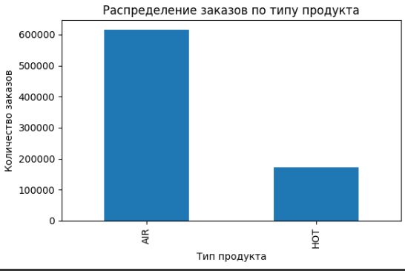
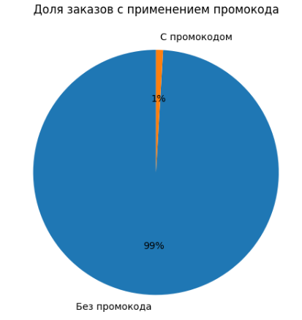
Разведочный анализ данных

Slide 4
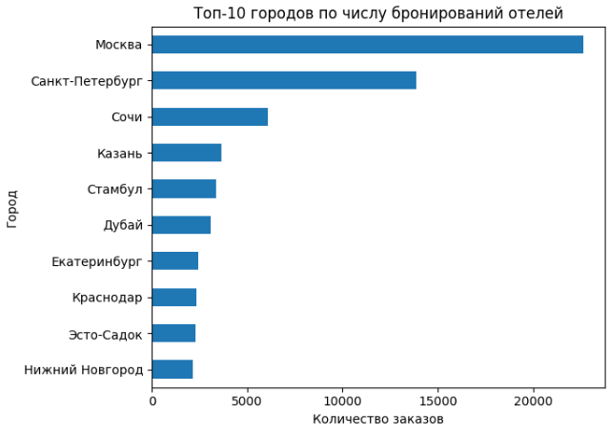
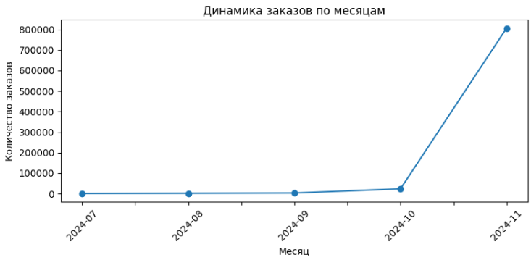
Разведочный анализ данных

Slide 5
Промежуточные выводы
Большинство клиентов делают только 1 заказ → низкий repeat rate. Следует поменять приоритезацию присвоения купонов и различных скидок, чтобы тем самым стимулировать клиентов на повторные путешествия и бронирования через наш сервис. Также можно ввести новую систему лояльности, что увеличить повторные заказы и LTV;
Промокодами пользуется менее 2% заказов → они практически не работают. Это делает использование промокодов бесполезным/не прибыльным. Можно попробовать ввести автоиспользование промокодов в зависимости от места нахождения клиента, его возраста, пола, (то есть всех его идентификационных данных) тем самым сделав более привлекательные предложения для их использования именно через наш сервис. А Также повысится конвесрия использования прмокодов (по крайней мере стоит проводить A/B тестирование);
Ну и также на графиках было показано использование системы для бронирования отелей и перелетов в определенные месяцы, что говорит о сезонности данного продукта. Можно было бы ввести повышенные скидки и более выгодные предложения за пару месяцев до этим самых сезонных пиков, чтобы увеличить клиентскую конверсию (а также MAU)

Slide 6
Рост повторных заказов через систему лояльности
Большинство клиентов ограничивается одной покупкой. Это значит, что основной поток пользователей“уходят” после первого заказа. Именно поэтому данная проблема является ключевой в удержании клиентов (retention) а также увеличении показателей LTV, что в свою очередь увеличит доход. А также не требуется менять продукт, а только дополнить систему лояльности и скидок при путешествиях (как например со второго заказа через нашу систему, скидка для *определенный пользователь* в *место куда он уже ездил или можно подтянуть данные с других сервисов таких как пульс, вдруг он там делился чем то*.
Большинство клиентов делают только 1 заказ → низкий repeat rate, LTV, MAU.
Решение: приоритизация купонов и скидок для повторных заказов, запуск системы лояльности.
Эффект: рост repeat rate, увеличение числа заказов на клиента и LTV.
Приоритет: быстро реализуется, влияет на retention и долгосрочную выручку.

Slide 7
Доля на рынке
По итогам 2024 года «Отели в Т-Банке» входят в топ-10 онлайн-сервисов бронирования отелей в РФ с ориентировочной долей ~1,85%. Это существенно меньше долей лидеров, но отражает быстрое наращивание присутствия сервиса, который запустился относительно недавно.
https://rg.ru/2025/02/04/itogi-goda-onlajn-bronirovaniia-otelej-v-rossii-ustanovilsia-novyj-lider.html
В 2024 году «Т-Банк Путешествия» также зафиксированы как новичок в топ-10 по отелям; развитие Hotels заявлено как приоритет на 2025 год (синергия с аудиторией банка и программой лояльности).
https://en.iz.ru/en/1833759/olesa-ternopolskaa/place-booked-russias-online-hotel-booking-market-leader-has-been-replaced

Slide 8
Использовании ИИ
Использовал ИИ для написания кода, чтобы распарсить данные и построить на основе их графики.
Тезисы, гипотезы, метрики и оценку с выводами проводил самостоятельно, без использования ИИ, только код.
Вообще очень удобный сейчас стал Chat-GPT, так как реже ошибается в такого рода задачах, где не нужно ничего вычислять и анализировать, поэтому я считаю его отличным инструментом для написания такого рода кодов.
А, ну еще для получения сводки “вхождение Т-Банка в долю сервисов на рынке”, чисто проценты и место получить, интересно все же

